Slide 1
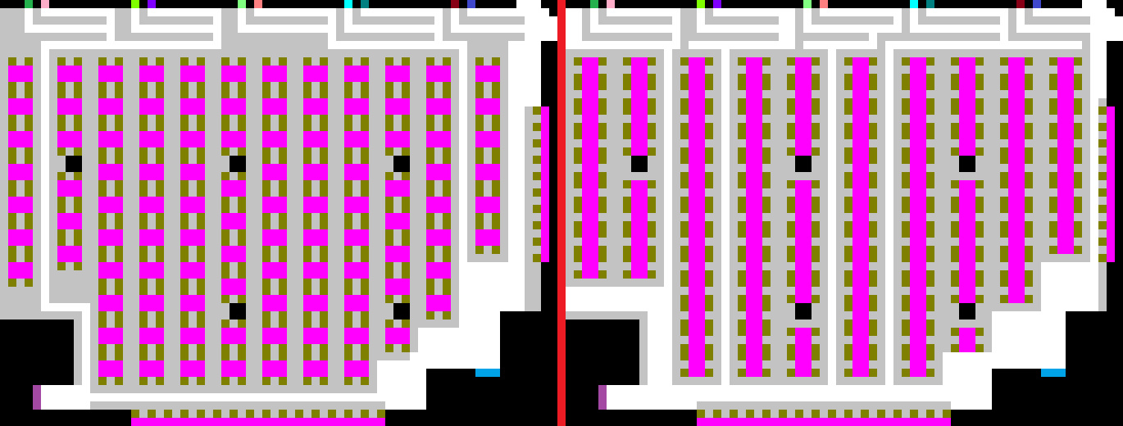
真实布局仿真地图
优化布局仿真地图
*考虑到实际因素，灰色区域为用餐区和排队限制区，空间狭小，进入食堂的人流不会进入。
*考虑到仿真难度，部分因素理想化。例如：
1.不考虑一个桌子坐不满的情况。2.不考虑人会局部短暂移动以主动躲避拥堵。
3.人前往各个餐口的概率相等。4.使用区域约束（如灰色区域）模拟人流排队方向。
5.人均打饭时间为15秒，用餐时间为12至17分钟，1秒移动1个像素。 6.忽略前往饮料台的人流。
7.人员用餐完毕后直接离开食堂，忽略送回餐具的时间。

Slide 2
0至1960秒仿真视频
真实布局
优化布局
在此处插入视频
*请见幻灯片演示内容

Slide 3
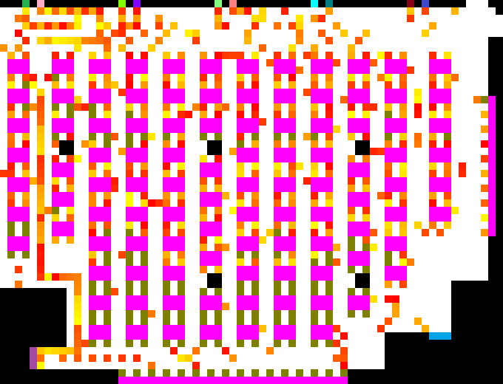
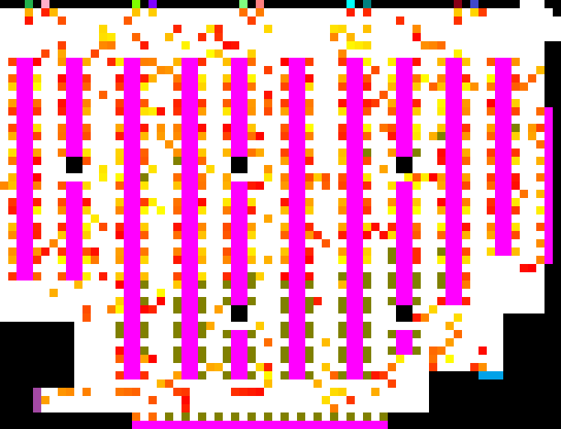
第1960秒仿真结果
真实布局
优化布局
大约在第4000秒时出现拥堵，
但被迅速化解，未出现严重拥堵。
出现严重拥堵

Slide 4
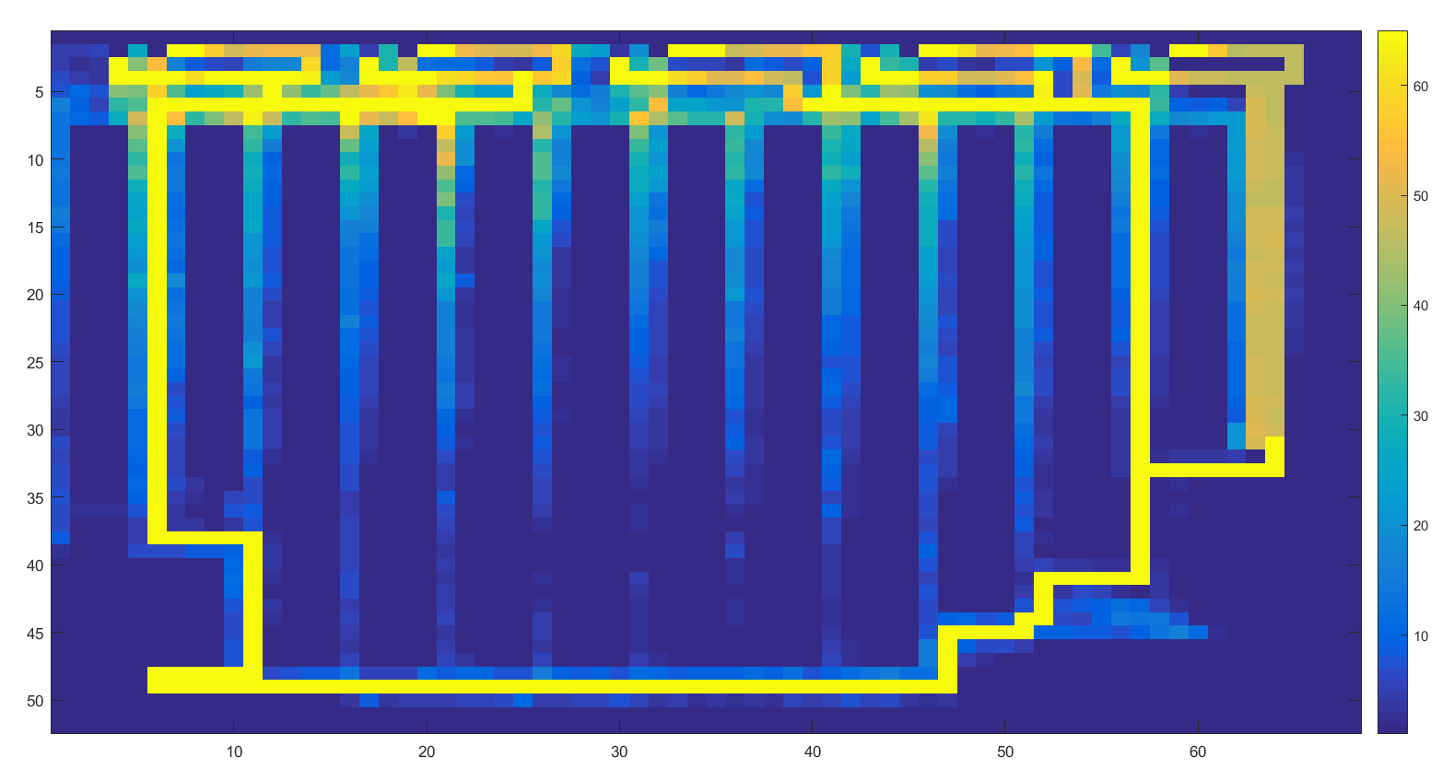
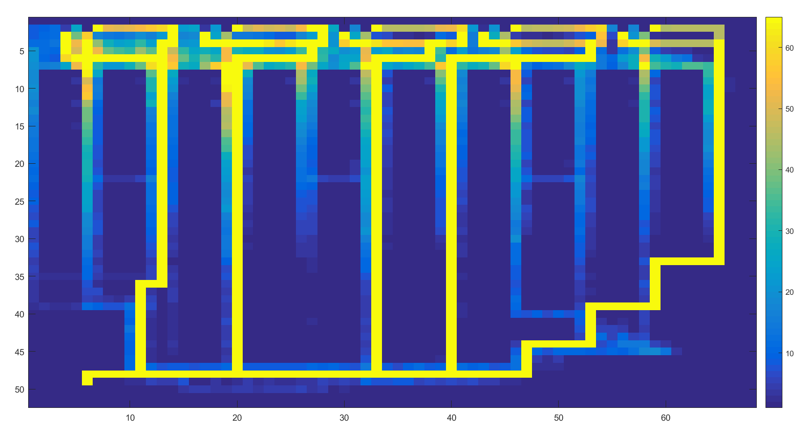
真实布局
人流密度图
优化布局
人流密度图
5
2
2
3
4
1
1

